Slide 1

Le comportement alimentaire
Aude Ferran
2025

Slide 2
Plan
Comportement alimentaire
Chien
Chat
Ruminants
Cheval
Porc
Mastication
Carnivores
herbivores

Slide 3
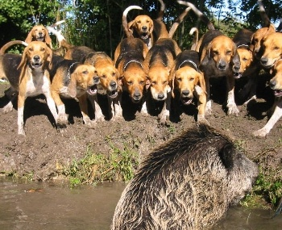
Chien
Chasse en meute = compétition et hiérarchie dans l’accès à la proie
Le repas est vite ingéré
Grand repas à intervalles larges et irréguliers
Distension importante de l’estomac
Pas de satiété gastrique en cours du repas
Le chien régule mal son poids face à une alimentation ad libitum (à volonté) ce qui explique les risques d’obésité
Le chien est généralement néophile

Slide 4
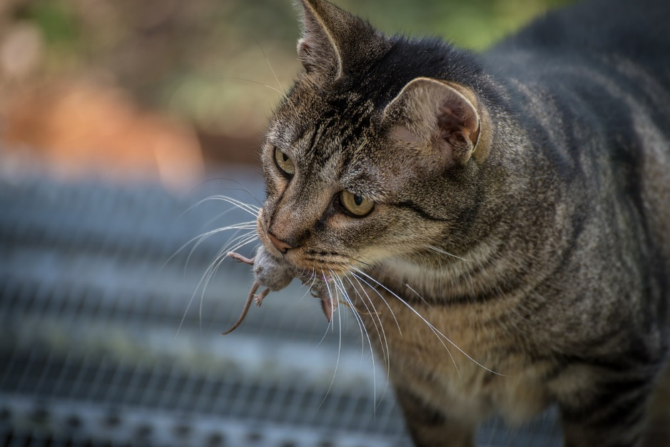
Chat
Chasseur solitaire
Petite proie
Pas de compétition pour l’ingestion de la proie
= Régule mieux son poids corporel face à une alimentation ad libitum
Grignoteur

Slide 5
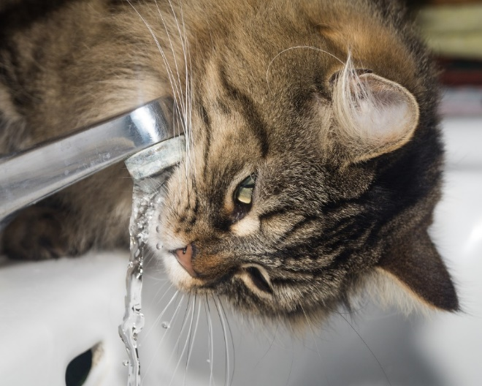
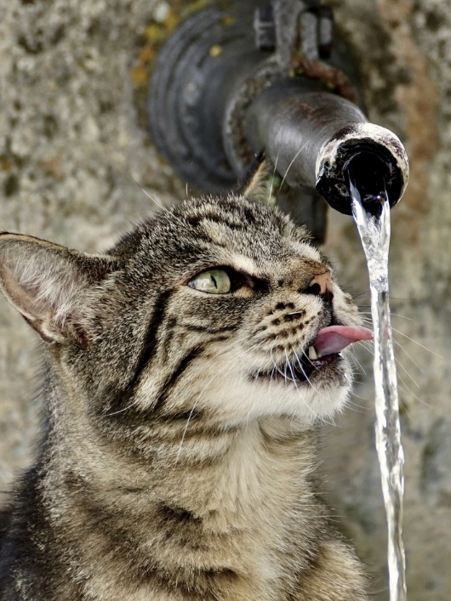
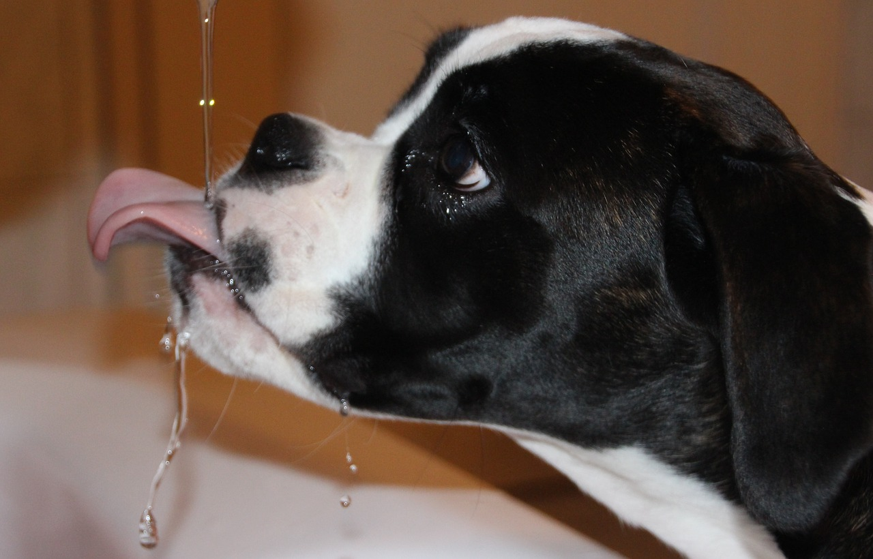
Chiens/Chats
Chat et chien lapent l’eau avec la langue
Certains apprécient particulièrement l’eau qui ruisselle
http://www.youtube.com/watch?v=MTUUYClSWFI

Slide 6
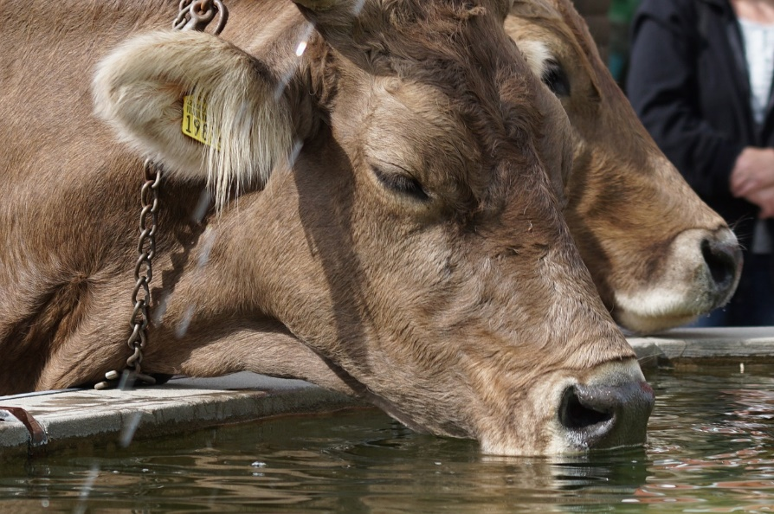
Ruminants
Prise alimentaire longue
8-10 h par jour
Rythme circadien
Prise de nourriture essentiellement au lever & coucher du soleil
Rumination surtout la nuit (environ 8h/j)
Ils pompent l’eau

Slide 7
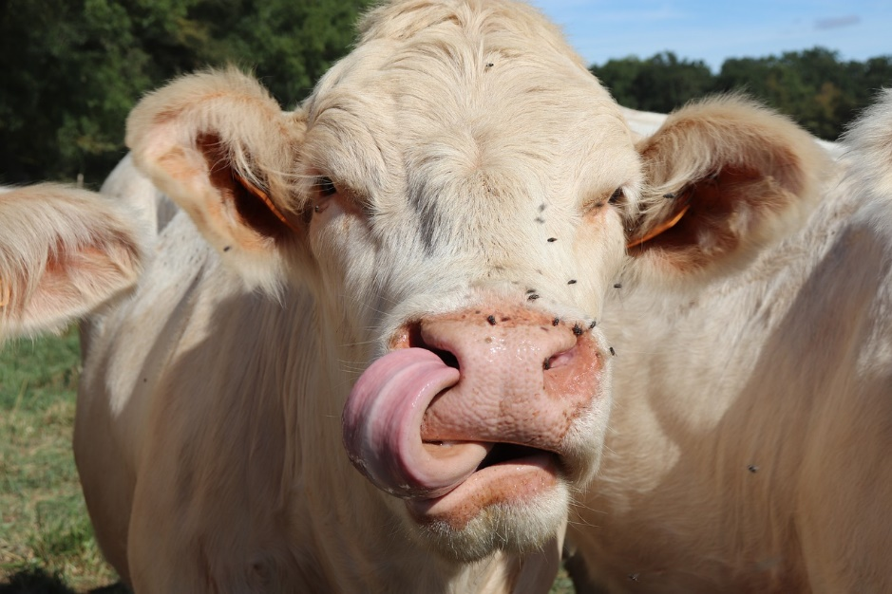
Vache
Mufle = lèvres peu mobiles
Fauchage de l’herbe avec la langue
Risque d’ingestion de corps étrangers

Slide 8
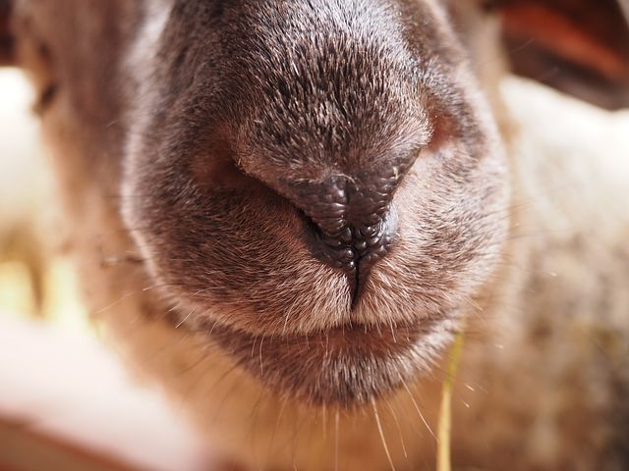
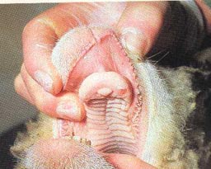
Mouton
Préhension avec les lèvres qui sont mobiles et fendues
Collecte d’herbe plus sélective que chez les bovins
Pas de corps étranger ingéré
Tonte de l’herbe plus rase que chez les bovins

Slide 9
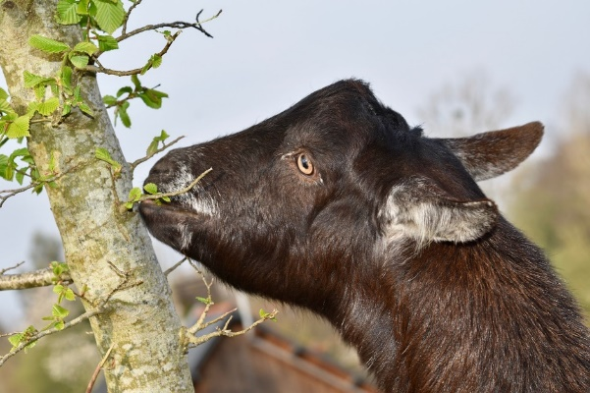
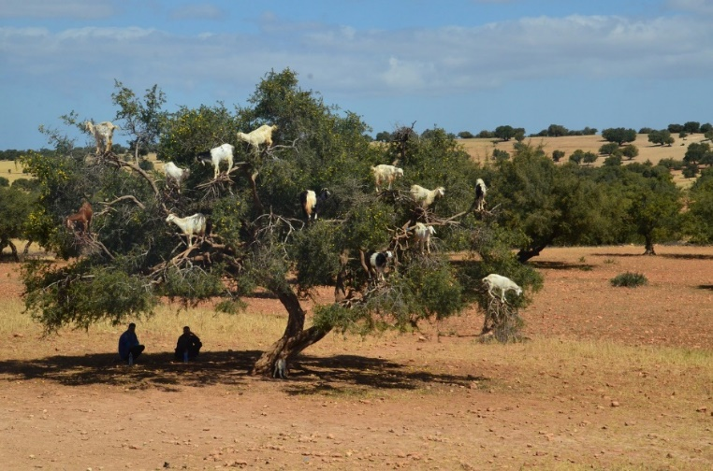
Chèvre
Animal effeuilleur plutôt que brouteur
Peut se tenir debout sur ses postérieurs
Lèvres fines : sélection des parties les plus nutritives des plantes
Exposition aux xénobiotiques toxiques (glucosides, saponines, nitrates, stérols, …) : métabolisme hépatique différent du mouton
Remarque: La chèvre métabolise (élimine) vite de nombreux médicaments

Slide 10
Cheval
Prise alimentaire très longue
12-18 h par jour si fourrage ad libitum ou pâturage
Dans les conditions naturelles, le cheval ne reste jamais plus de 4h sans manger.
Une alimentation à base de concentrés sans fourrage peut entraîner des comportements pathologiques
Sommeil le plus souvent debout entre 2-6 h /jour
(couché env 2h/j)

Slide 11
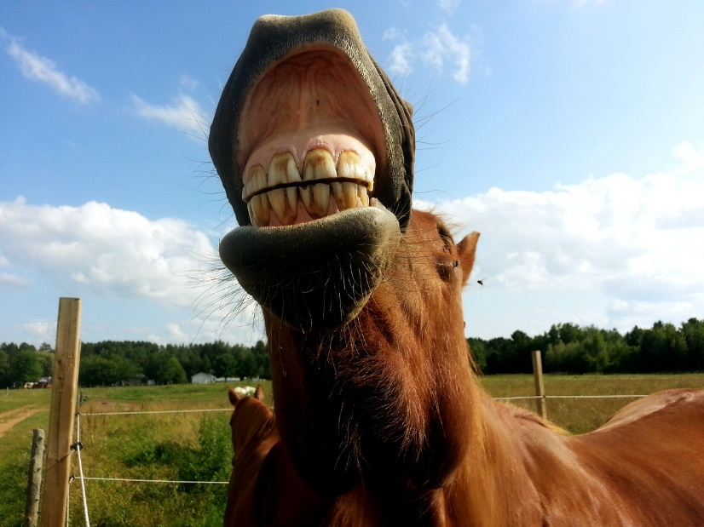
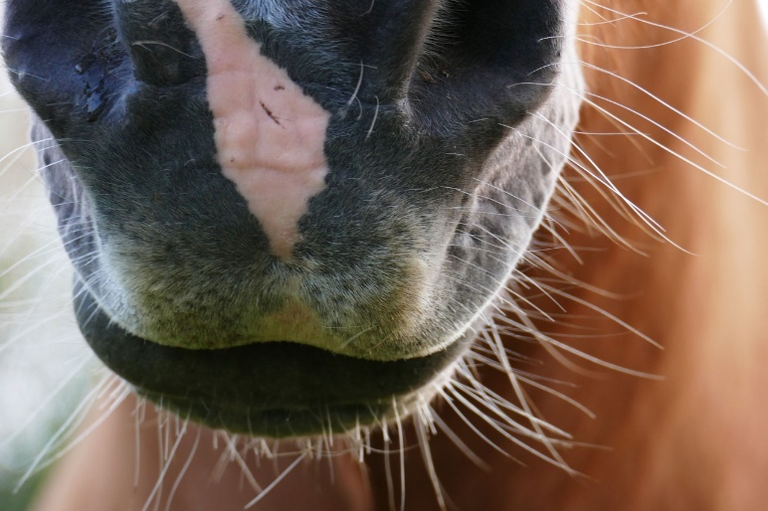
Cheval
Les lèvres mobiles facilitent la préhension de l’herbe
Les incisives sectionnent l’herbe (pas de corps étranger)
=Tonte plus rase que chez les bovins car présence d’incisives supérieures
Les vibrisses sont impliquées dans la prise de nourriture car le cheval ne voit pas le bout de son nez

Slide 12
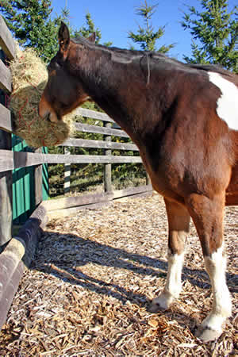
Cheval
Prise de nourriture au sol
Effets délétères de la prise de nourriture en hauteur
escalator mucociliaire moins efficace pour éliminer les particules inhalées
Risque de corps étranger oculaire

Slide 13
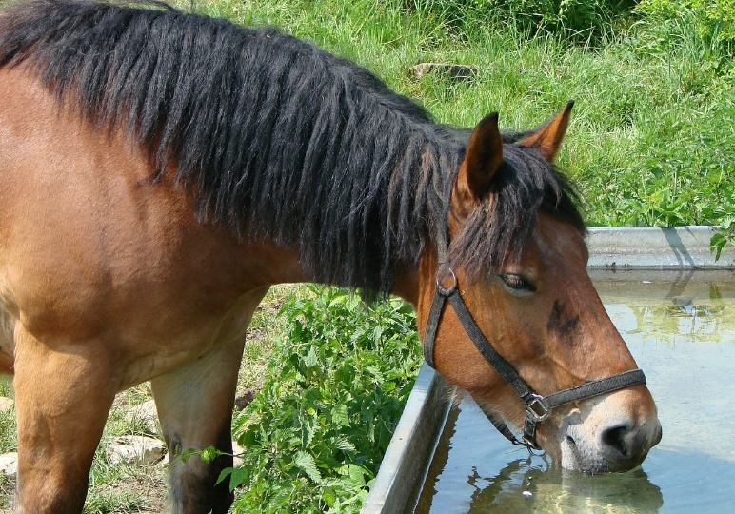
Cheval
Abreuvement
Cheval pompe l’eau (lèvres affleurent l’eau)
20-30 L par jour
Majorité des buvées : 10 min avant à 30 min après les repas
http://www.youtube.com/watch?v=AzHFYAmVFSg

Slide 14
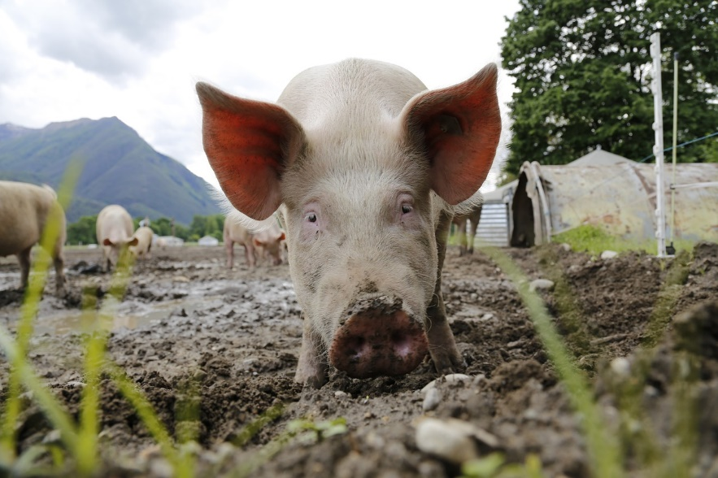
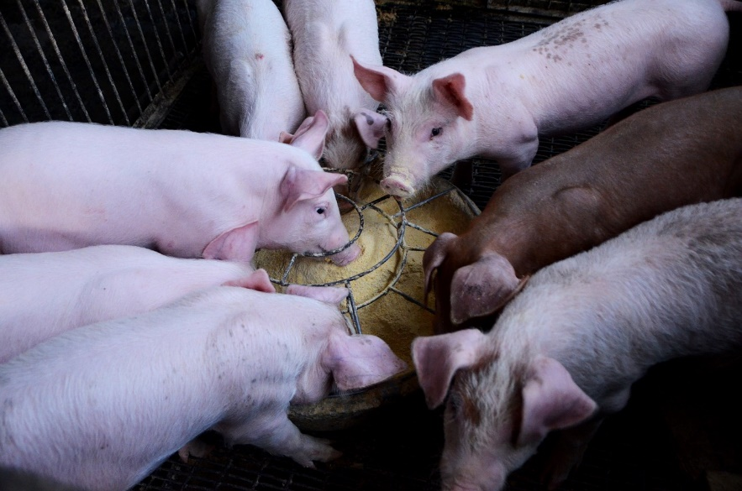
Porc
Conditions naturelles
Groin fouisseur
Utilise sa langue pour saisir la nourriture
Besoins comportementaux:
Fouissage
Mâchonnement
Porc aspire l’eau
= Aérophagie
http://www.youtube.com/watch?v=ctBa_luGZX8

Slide 15
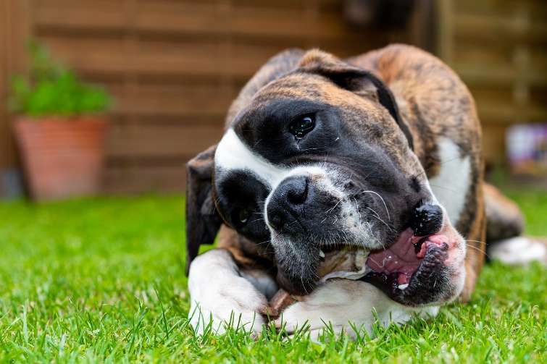
Mastication
Carnivores
Bougent la tête pour saisir la nourriture
Mouvements de mâchoires principalement verticaux = section des aliments

Slide 16
Mastication
Herbivores
Besoin d’une mastication soigneuse
Mouvements masticatoires principalement horizontaux
Ruminants : deux types de mastication
Prise de nourriture : mastication grossière
Rumination (mastication mérycique) : mastication soigneuse
Cheval
Mastication soigneuse pendant la prise de nourriture

Slide 17
Faim et Satiété
Aude FERRAN
2025

Slide 18
Introduction
Episodes de prise alimentaire
Phase pré-ingestive : faim
Phase prandiale : période de prise alimentaire et rassasiement progressif
Phase post-prandiale : satiété
Prise alimentaire régie par
Faim prise alimentaire
Satiété arrêt de la prise alimentaire
Prise alimentaire influencée par
Besoins métaboliques (métabolisme de base, activité physique, croissance, …)
Environnement (température,…)
État physiologique (stock de graisse, gestation, lactation…)

Slide 19
Rôle central de l’hypothalamus (noyau arqué)
2 types de régulation
Circuit inhibiteur de l’appétit : anorexigène
α-Melanocyte Stimulating Hormon (α-MSH) provient du clivage de la POMC (voir biochimie)
prise alimentaire
dépenses énergétiques
Circuit facilitateur de l’appétit : orexigène
Neuropeptide Y (NPY) + AgRP (Agouti-Related Protein)
prise alimentaire
dépenses énergétiques

Slide 20
Satiété
Signaux sensoriels
Adaptation anticipatoire : ex : nausées antérieures associées à l’aliment
Alliesthésie : diminution du caractère agréable avec l’augmentation de la quantité ingérée
Signaux digestifs
Distension gastrique
Contenu digestif
Signaux endocrines
Leptine (renseigne sur la quantité de tissu adipeux)
Insuline (renseigne sur la glycémie)

Slide 21
Satiété
Signaux digestifs
Remplissage estomac
Arrêt de la prise alimentaire quand la pression intrastomacale augmente
Détection du contenu digestif par des osmorécepteurs
Libération de cholecystokinine (CCK) en réponse aux protéines et lipides contenus dans l’intestin
= satiété même si le remplissage de l’estomac n’est pas très important

Slide 22
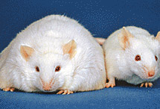
Satiété
Signaux endocriniens
Leptine et insuline sont anorexigènes
Inhibition des circuits orexigènes et stimulation des circuits anorexigènes au niveau de l’hypothalamus
Insuline
(ex : polyphagie du diabétique de type I)
Leptine sécrétée par cellules adipeuses
Plus le tissu adipeux est abondant, plus les concentrations de leptine sont élevées
Souris ob/ob
= souris qui ne peut pas produire de leptine

Slide 23
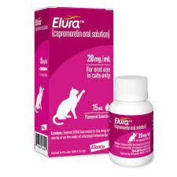
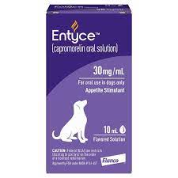
Sensation de faim
Ghréline = orexigène
Concentrations augmentent à jeun et diminuent après un repas
Sécrétée au niveau de l’estomac et de l’hypothalamus
Stimule dans l’hypothalamus la libération de neuropeptide Y
Stimule la libération de GH (hormone de croissance)
Inhibe la libération de leptine
Info: Capromoreline (autorisée en Europe pour le chat (aux USA pour le chien aussi) mime l’action de la ghréline
Favorise la prise alimentaire chez le chien et le chat anorexiques

Slide 24
Influence de l’aliment sur l’appétit
Appétence (palatabilité) : intensité du plaisir à manger
Goût : critère le plus important
Odeur : permet surtout localisation mais a peu d’influence sur l’appétit
Texture : chaque individu a ses propres préférences
Les carnivores apprécient généralement les aliments huileux et en morceaux
Les ruminants apprécient généralement les fibres longues peu broyées
Température : la plupart des animaux préfèrent les repas tièdes surtout lorsqu’il fait froid

Slide 25
Influence de l’aliment sur l’appétit
Appétence:
Si appétence élevée, moins de sensibilité du système aux feedbacks anorexigènes
Ex : animal avec poids normal nourri avec un aliment fade qui devient obèse quand il est nourri avec un aliment appétent

Slide 26
Influence des facteurs environnementaux sur l’appétit
Température extérieure
Si la température diminue, la prise alimentaire augmente
Si la température augmente, la prise alimentaire diminue
= réponse anticipée avant la perte d’énergie par production de chaleur ou avant hyperthermie due à la digestion
Cette modulation est possible grâce aux thermorécepteurs situés sur la peau et au niveau du SNC

Slide 27
Effets des stéroïdes
Oestrogènes et testostérone
Diminuent l’appétit
Augmentent l’activité et le métabolisme
Tendance à la prise de poids après la stérilisation

Slide 28
Anorexie
Symptôme très courant en clinique qui ne permet jamais d’établir à lui seul un diagnostic
Exemples de causes
Problème dentaire (Ex: animal âgé)
Maladies infectieuses (production de cytokines)
Distension intestinale (Ex: cheval en colique)
Douleurs
Maladies métaboliques
Cancers
…

